Slide 1
Семейный
интеллектульно-
познавательный
турнир
«МОЯ СЕМЬЯ»

Slide 2
Разминка

Slide 3
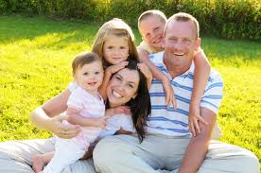
Вопрос № 1:
Что такое «семья»?

Slide 4
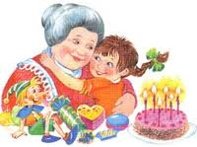
Вопрос №2:
Кто такая «бабушка»?

Slide 5
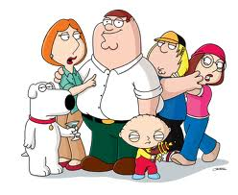
Вопрос №3:
Назвать свой адрес

Slide 6
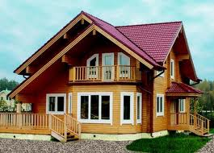
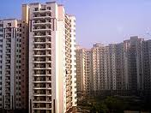
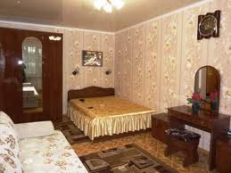
Вопрос №4:
Как называется место,
где живёт семья?

Slide 7
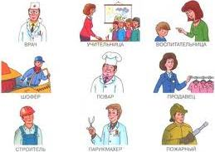
Вопрос №5 :
Назвать профессии
своих родителей

Slide 8
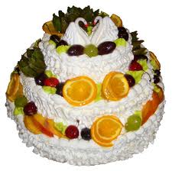
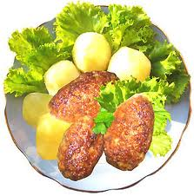
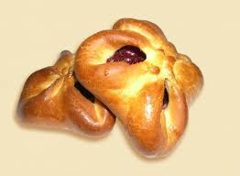
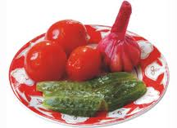
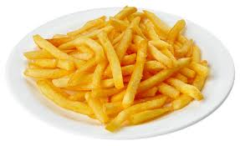
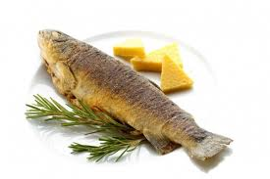
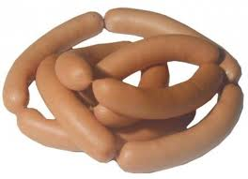
Вопрос №6:
Любимое
семейное блюдо

Slide 9
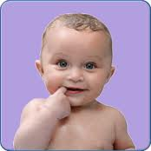
Вопрос №7:
Ласковое имя

Slide 10
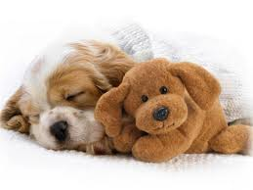
Вопрос №8:
Являются ли домашние
животные членами семьи?

Slide 11
Угадай,
кто
сказал?

Slide 12
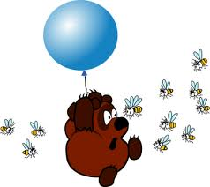
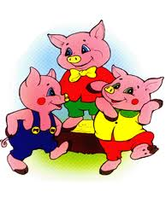
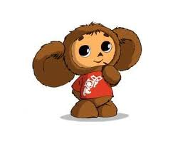
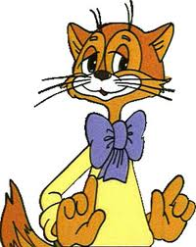

Slide 13
Звуковые
загадки

Slide 14
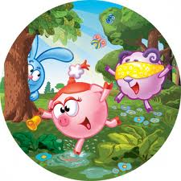
На ощупь

Slide 15
Испытание
на ловкость
Игра «Зеркало»

Slide 16
Благодарим за сотрудничество!
Автор проекта: Салдина О.В.
МАДОУ ЦРР – Д/сад №113 г.Тюмени

